Slide 1
構造を確認しましょう。

Slide 2
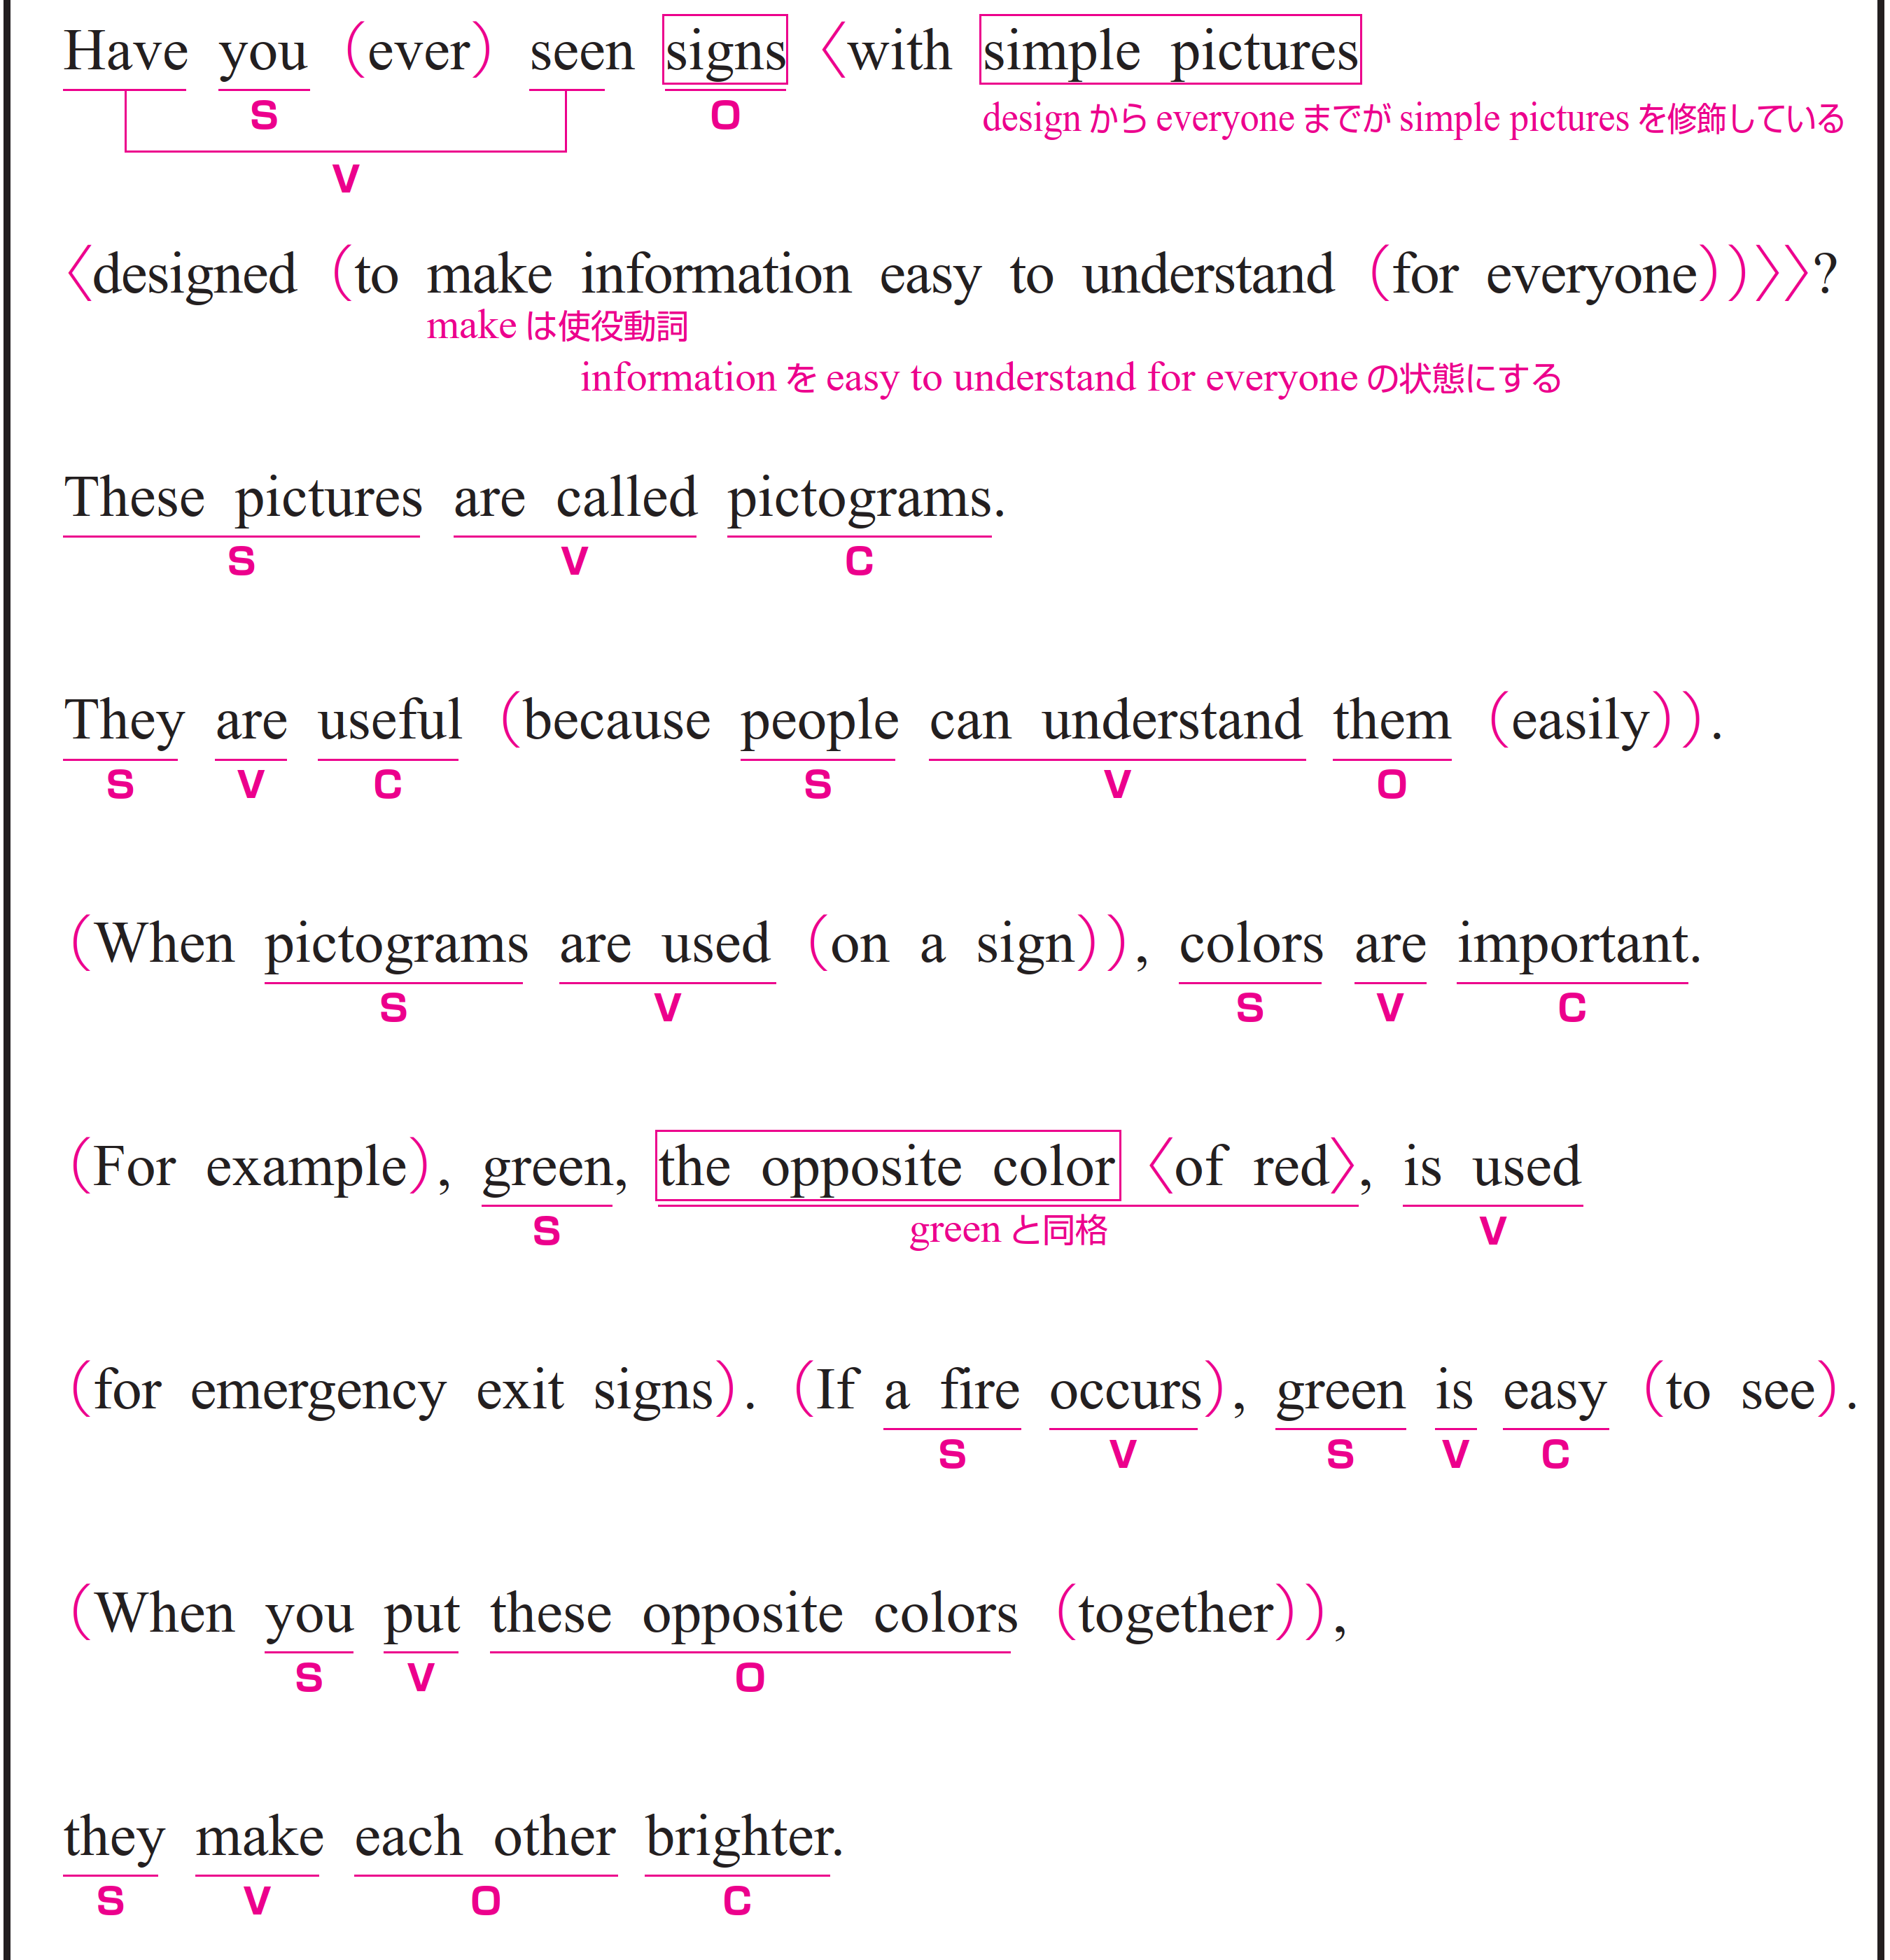
誰にとっても情報をわかりやすくするためにデザインされた簡単なイラストのついた標識を、これまでに見たことがありますか。
〇 you がS（主語）、（Have ～） seen がV（動詞）、signs がO（目的語）です。
〇 with simple pictures designed to make information easy to understand
for everyone は修飾語で形容詞のはたらきです。
signs を説明しています。
〇 designed to make information easy to understand for everyone は
修飾語で形容詞のはたらきです。
simple pictures を説明しています。

Slide 3
誰にとっても情報をわかりやすくするためにデザインされた簡単なイラストのついた標識を、これまでに見たことがありますか。
〇 to make information easy to understand for everyone は
「誰にとっても情報をわかりやすい状態にするために」という意味で、
副詞のはたらきです。designed の目的を説明しています。
〇 for everyone は修飾語で副詞のはたらきです。
「みんなにとって」という意味をもち、understand を修飾しています。

Slide 4
これらの絵はピクトグラムと呼ばれます。
〇 These pictures がS（主語）、are called がV（動詞）、
pictograms がC（補語）です。

Slide 5
人々はそれらを簡単に理解できるので、役立ちます。
① They are useful
〇 They がS（主語）、are がV（動詞）、useful がC（補語）です。
② because people can understand them easily.
〇 people がS（主語）、can understand がV（動詞）、them がO（目的語）です。
〇 easily は副詞です。
「簡単に」という意味をもち、動詞 understand を修飾しています。
〇 because は、前の文の理由を示すために使われています。

Slide 6
ピクトグラムが標識に使われるとき、色が重要です。
① When pictograms are used on a sign,
〇 pictograms がS（主語）、are used がV（動詞）です。
〇 on a sign は修飾語で副詞のはたらきです。
「標識で」という意味をもち、used を修飾しています。
〇 When は、時間を表す接続詞で、「～するとき」という意味をもちます。
② colors are important.
〇 colors がS（主語）、are がV（動詞）、important がC（補語）です。
〇 colors = important の関係です。

Slide 7
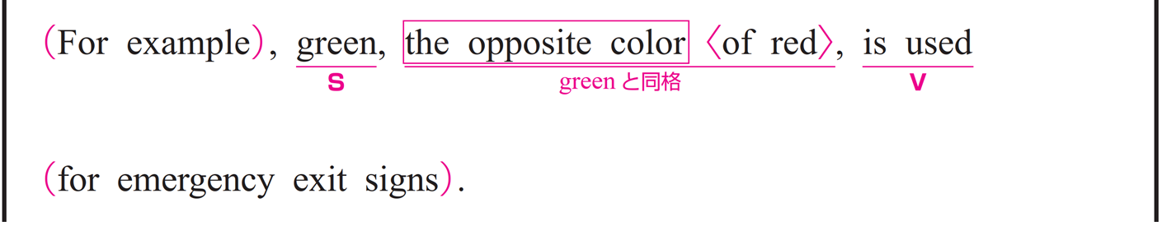
例えば、赤色の反対色である緑色は非常出口の標識に使用されます。
① For example,
〇 修飾語で副詞のはたらきです。
「たとえば」という意味をもち、文全体を修飾しています。
② green, the opposite color of red, is used for emergency exit signs.
〇 green がS（主語）、is used がV（動詞）です。
〇 the opposite color of red は green を説明する同格表現です。
〇 of red は修飾語で形容詞のはたらきです。
the opposite color を説明しています。

Slide 8
もし火事が発生すると、緑は見えやすいのです。
① If a fire occurs,
〇 a fire がS（主語）、occurs がV（動詞）です。
〇 If は、条件を表す接続詞で、「もし〜なら」という意味をもちます。
② green is easy to see.
〇 green がS（主語）、is がV（動詞）、easy がC（補語）です。
〇 green = easy の関係です。
〇 to see は「見るのが」という意味で、副詞のはたらきです。
形容詞 easy を修飾しています。

Slide 9
それらの反対色を組み合わせると、お互いをより鮮やかにします。
① When you put these opposite colors together,
〇 you がS（主語）、put がV（動詞）、
these opposite colors がO（目的語）です。
〇 together は副詞です。
「一緒に」という意味をもち、動詞 put を修飾しています。
〇 when は、時間を表す接続詞で、「～したとき」という意味をもちます。
② they make each other brighter.
〇 they がS（主語）、make がV（動詞）、
each other が O（目的語）、brighter がC（補語）です。
〇 each other = brighter の関係です。

Slide 10
語順を意識しながら
音声を聞いてみましょう。

Slide 11


